Slide 1
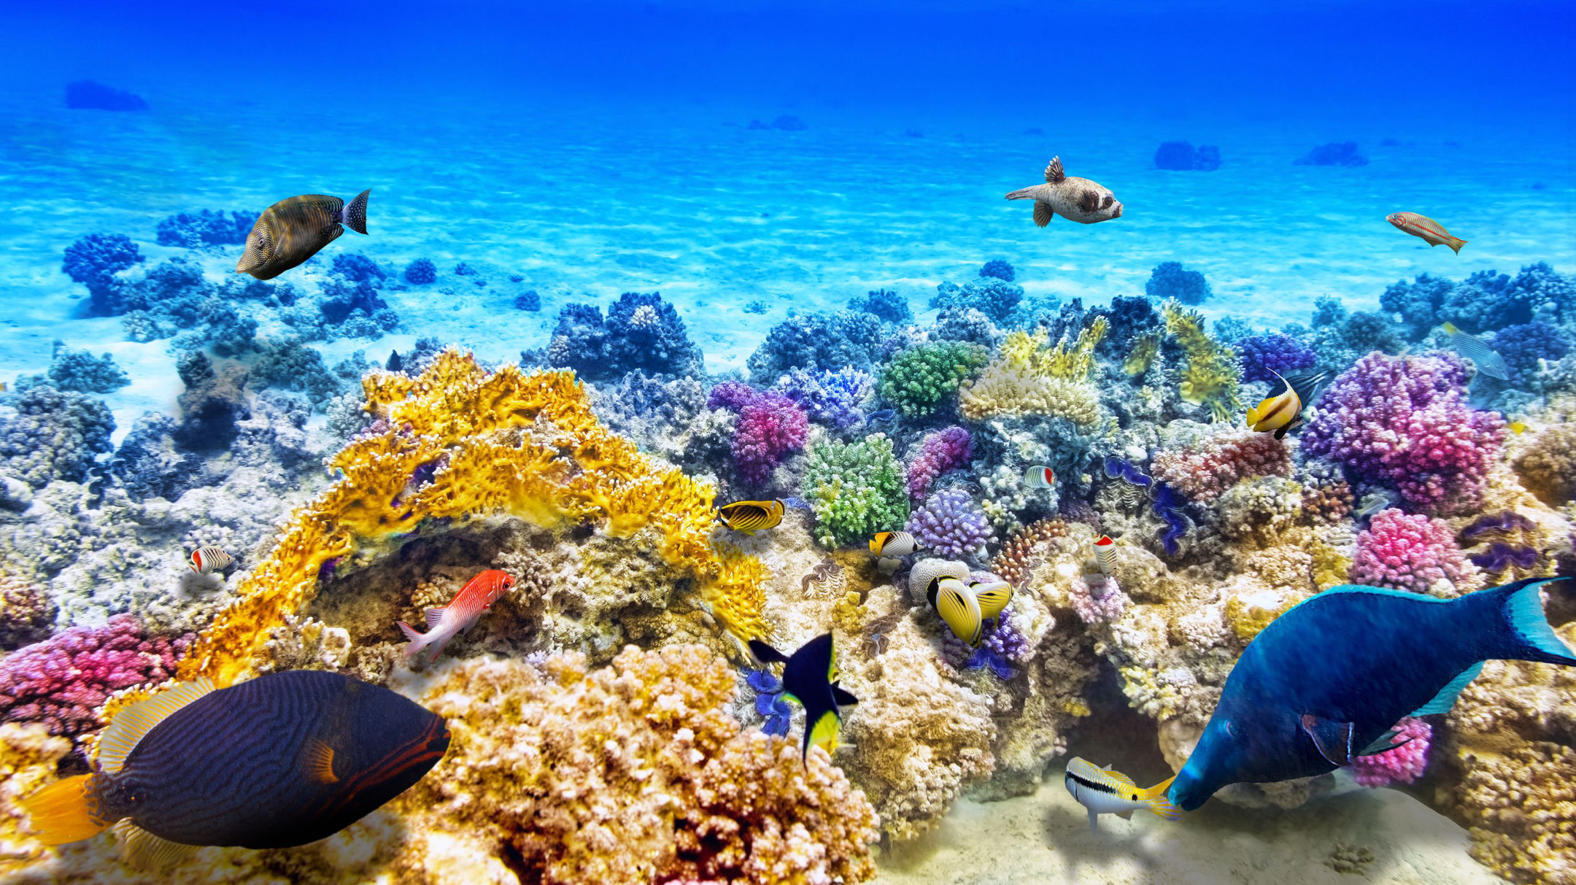
moře
Slané moře

Slide 2
Kdo žije v moři?
Koníček mořský Je to druh mořské ryby. ...
Chobotnice. Pokud už máte přírodopis, jistě víte, že chobotnice patří do třídy hlavonožců. ...
Delfín. Určitě ho znáte díky rychlosti při plavání, delfín může plavat až 60 km/h. ...
Želva. ...
Krab. ...
Krakatice.
Žraloci jsou v poslední době ohrožená zvířata většina fosilních nálezu jsou právě žraločí zuby

Slide 3
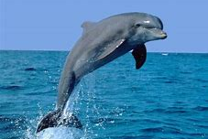
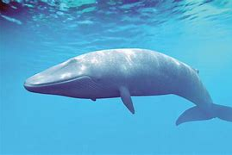
Mezi savce patří napříkad delfín verlyba kapustnak atd..

Slide 4
Pro tropický a subtropický pás moří a oceanů je typická celoročně stálá a vysoká teplota.Nachází se zde mnoho živočichů a rostlin např mořské řasy sasanky koráli medúzy chobotnice delfíni a
Žraloci.

Slide 5
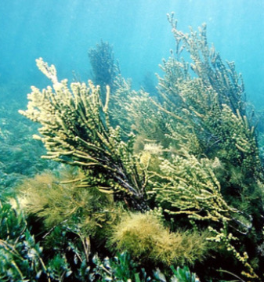
rostliny
Mořské řasy se považují za potravinu a surovinu budoucnosti. Obsahují mnoho duležitých látek, např vitaminů a minerálů. Z řas se také vyrábějí vlákna, která se zpracovávají v textilním průmyslu.

Slide 6
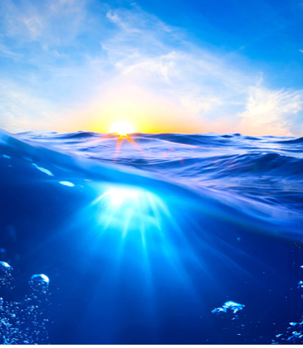
Mrtvé moře je nejslanějším jezerem na světě. Množstvím soli předčilo i jezera Assal, Garabogazkol a další antarktická jezera. Jeho voda je skoro 10x slanější než mořská voda a téměř 9x slanější než voda z oceánu.
,

Slide 7
Nejhlubší místo oceánu je větší než Mount Everest

Slide 8
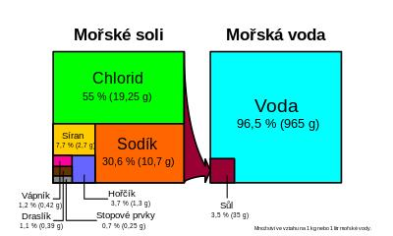
1 kilogram vody obsahuje 35 gramů soli
Mezi nejznámější moře patří černé, rudé severní, Baltské a Arabské moře

Slide 9
Zajímavosti
Do největší hloubky se ponořila ponorka která se ponořila na dně Marianského příkopu todiž 10 927
Dodnes pořádně nevíme co nebo kdo océány obývá. Na dně oceánu žíjí i nesmrtelní živočichové. Asi
80/ veškerého života je v oceánech
[10:56] Viola Masopustová
90 / sopek je v oceánech
V oceánech se nachází 771 bilionů tolarů

Slide 10
Zdroje
https://www.irozhlas.cz/veda-technologie/priroda/mariansky-prikop-plast-ponorka-rekord-victor-vescovo_1905140955_och
VIEWEGHOVÁ, Thea a Irena VALAŠKOVČÁKOVÁ. Přírodověda 5. Brno: Nová škola Brno, [2015-2019]. Duhová řada. ISBN 978-80-87591-46-8.
https://izrael.avetour.cz/8-nejvetsich-zajimavosti-o-mrtvem-mori-o-kterych-jste-nevedeli.html
plavby.esotravel.cz
Mapy.cz

